Slide 1
Stáž Slovensko Garden TIPS Erasmus+
Lucie Rzadkovská, Vanessa Soloninková

Slide 2
Termín konání: 5. 6 – 18. 6 2022
Doprava: Vlakem z Prahy do Púchova, autem z Púchova do Pruské
Ubytování: v Pruské na školním internátu
Název partnerské školy: Stredná odborná škola Pruské
Název zahradnictví: zahradnictví Flosca

Slide 3
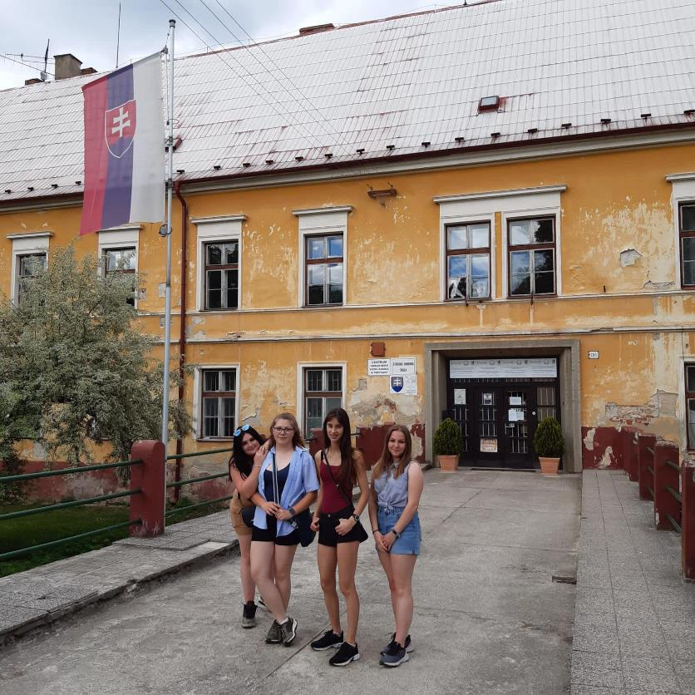
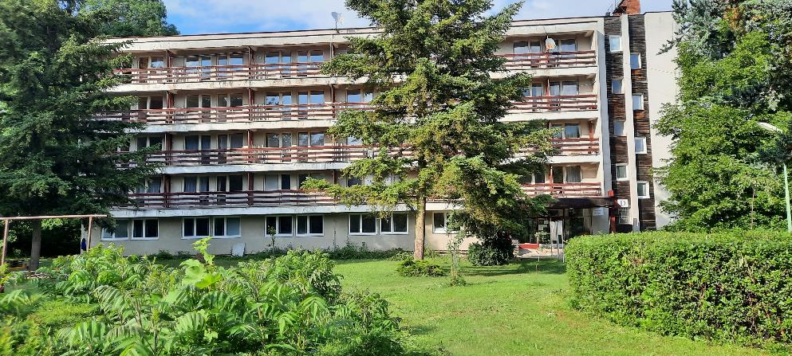
1. Den 5.6
Příjezd do Pruské
Ubytování
Večeře

Slide 4
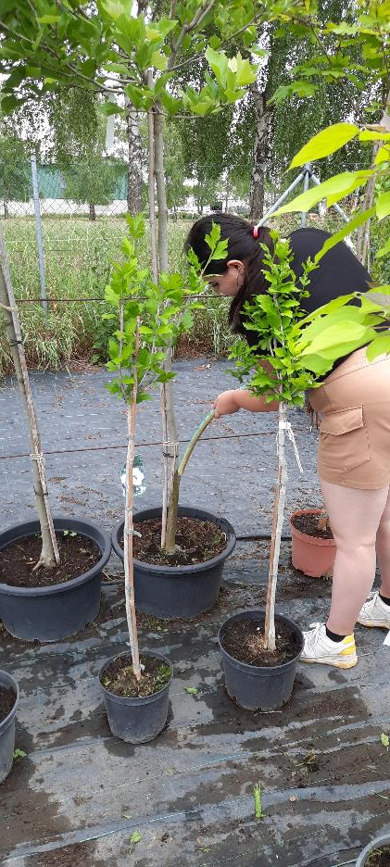
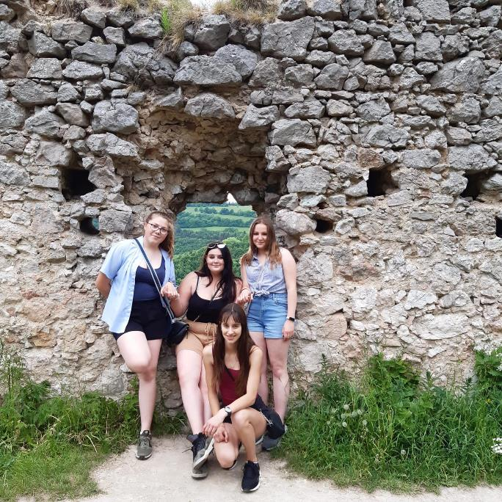
2. Den 6.6
Pletí, zálivka: buxus, euonymus, perovskyje, různé traviny a stromy
Počítání objednávek
Výlet na Vršatec

Slide 5
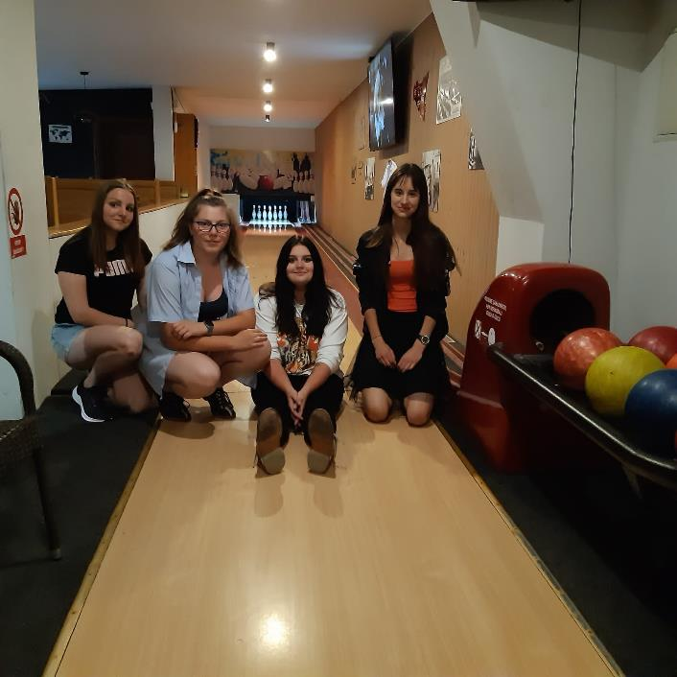
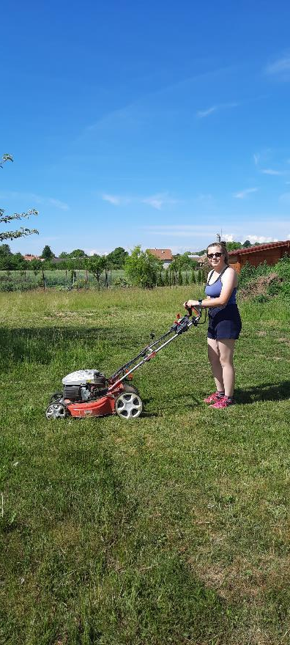
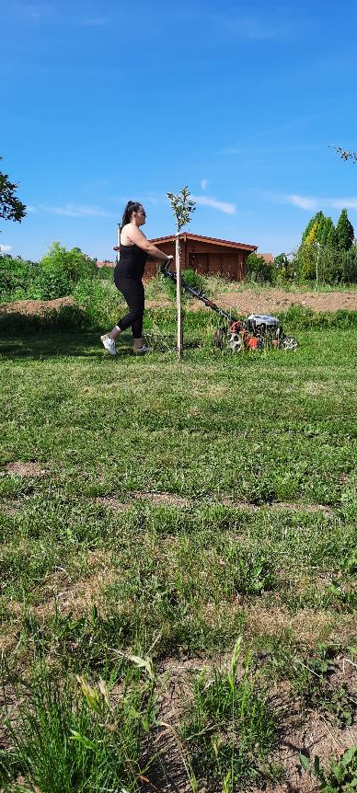
3. Den 7.6
Sekání trávníku
bowling

Slide 6
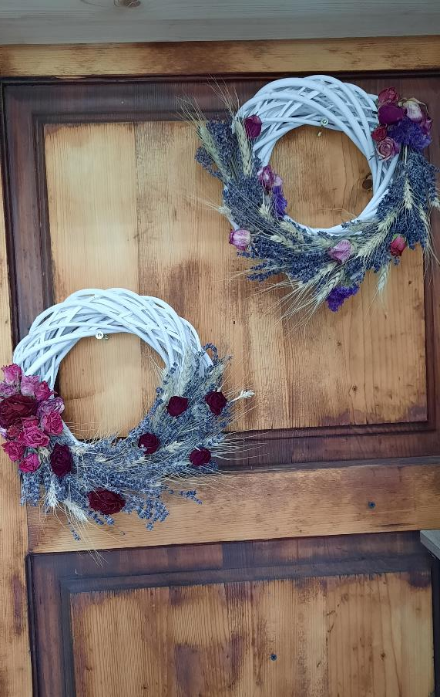
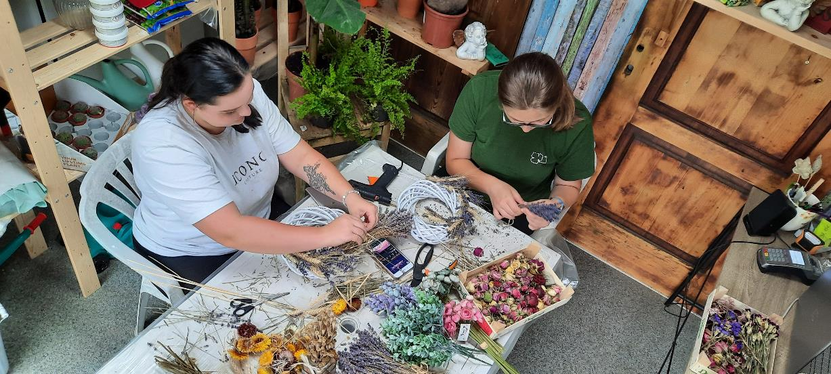
4. Den 8.6
Zdobení věnců

Slide 7
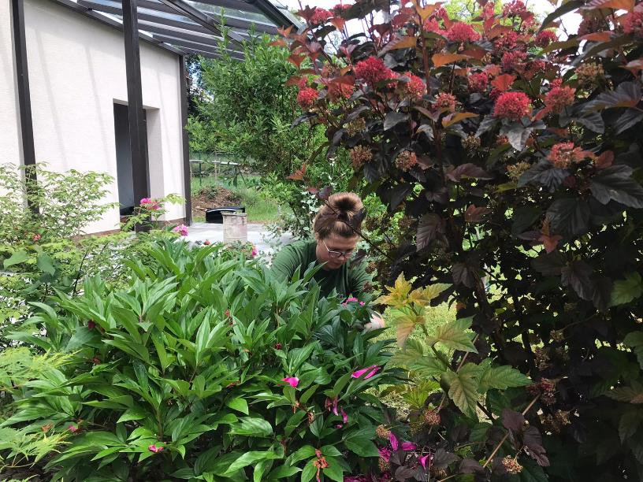
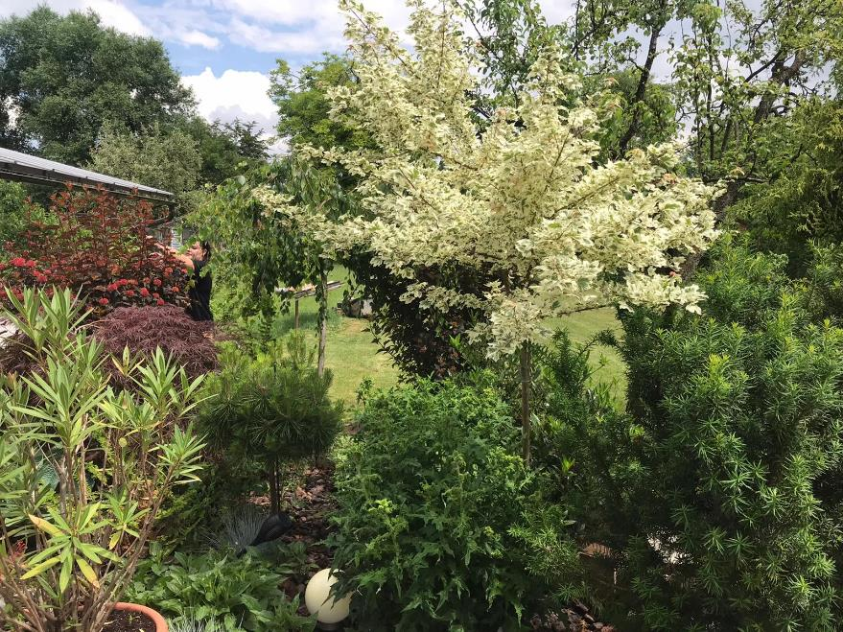
5. Den 9.6
Údržba zahrady

Slide 8
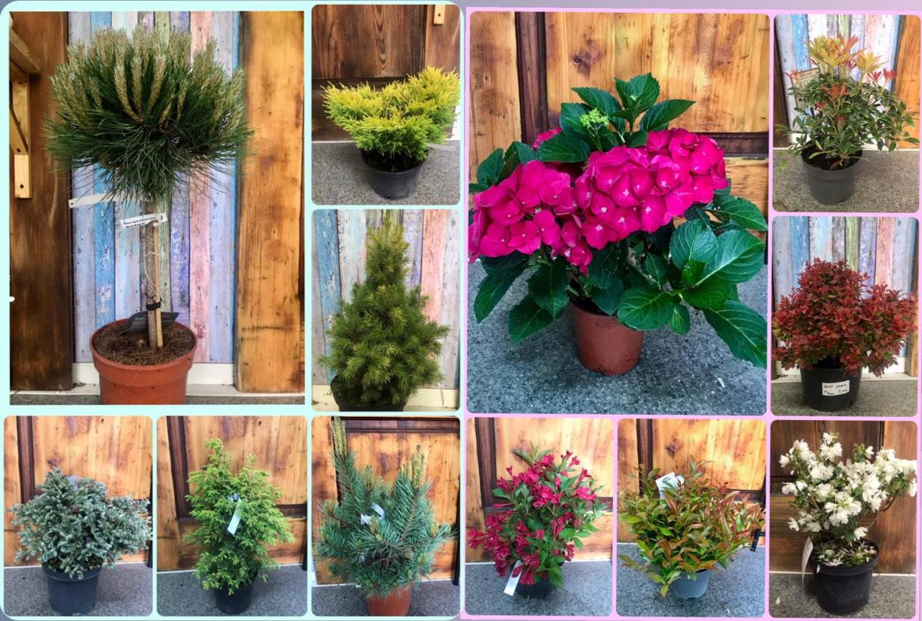
6. Den 10.6
Úklid prodejny
Focení rostlin

Slide 9
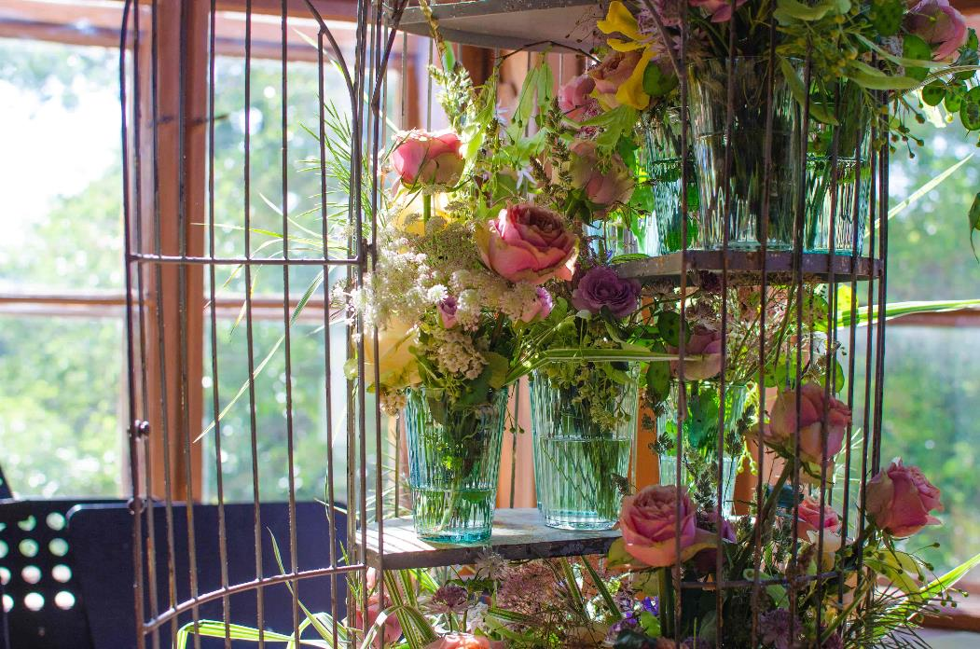
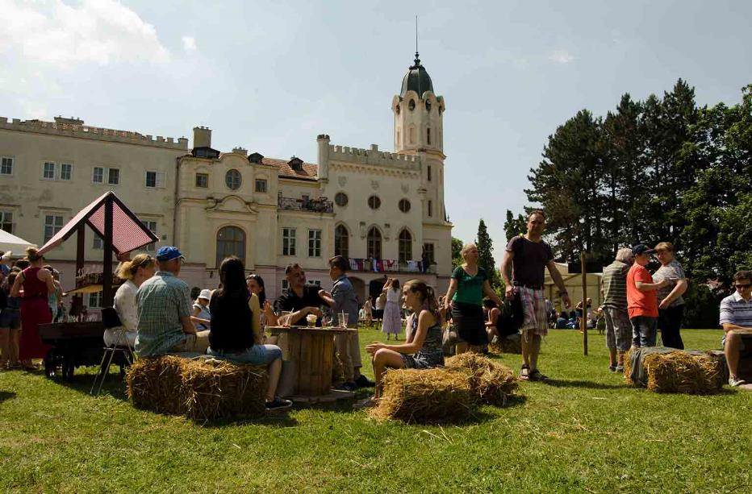
7. Den 11.6
Výstava růží v Ivance při Dunaji

Slide 10
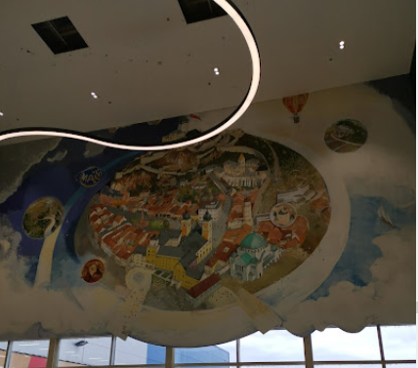
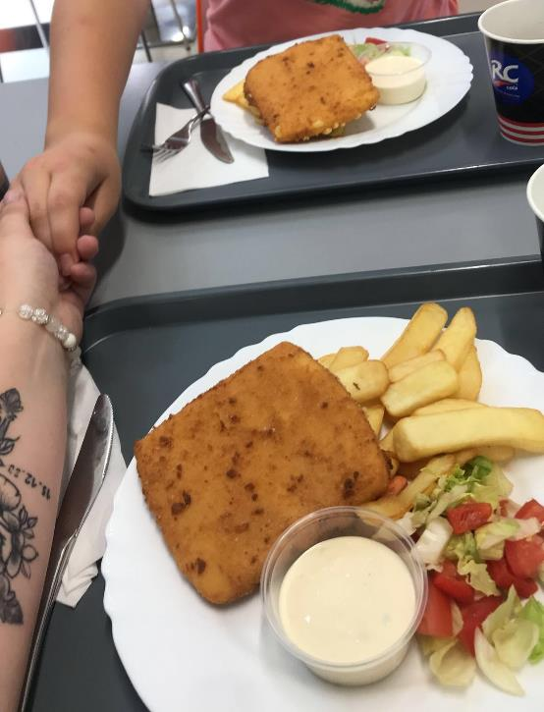
8.Den 12.6
Exkurze do Trenčína

Slide 11
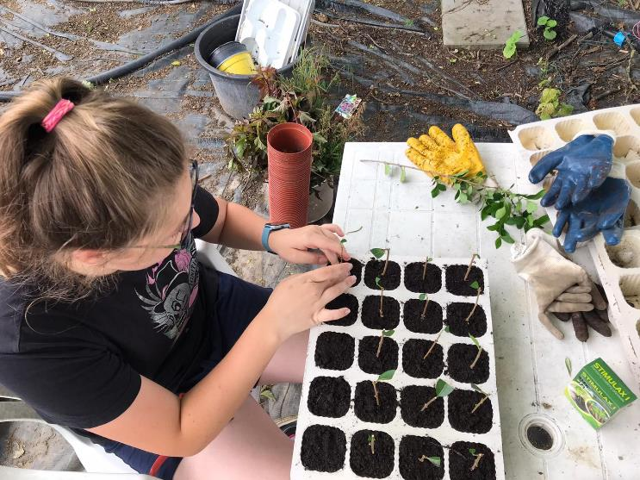
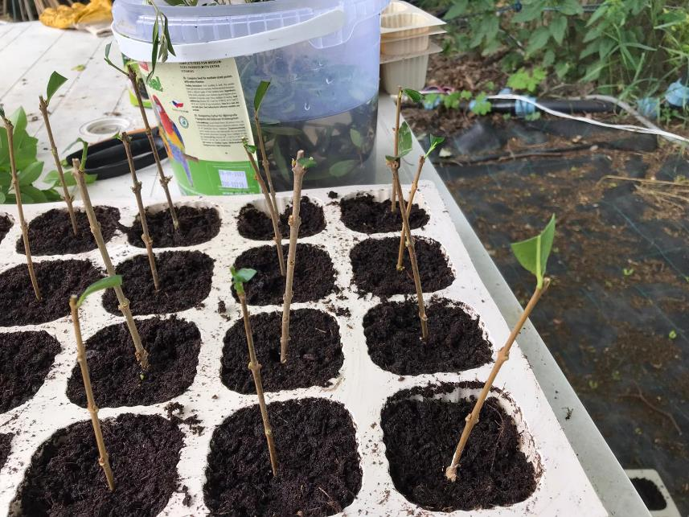
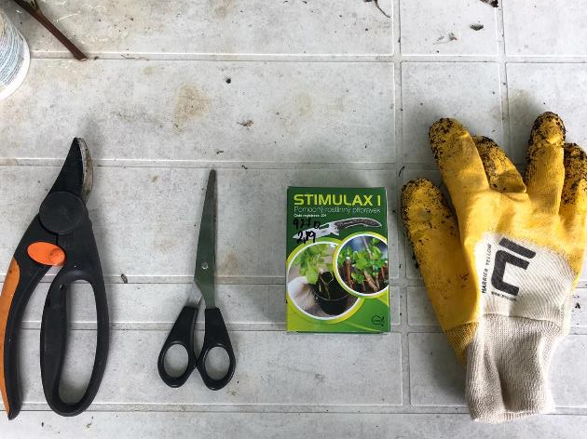
9.Den 13.6
Řízkování Ligustrum
Vyvazování angreštu
Inventůra nových rostlin

Slide 12
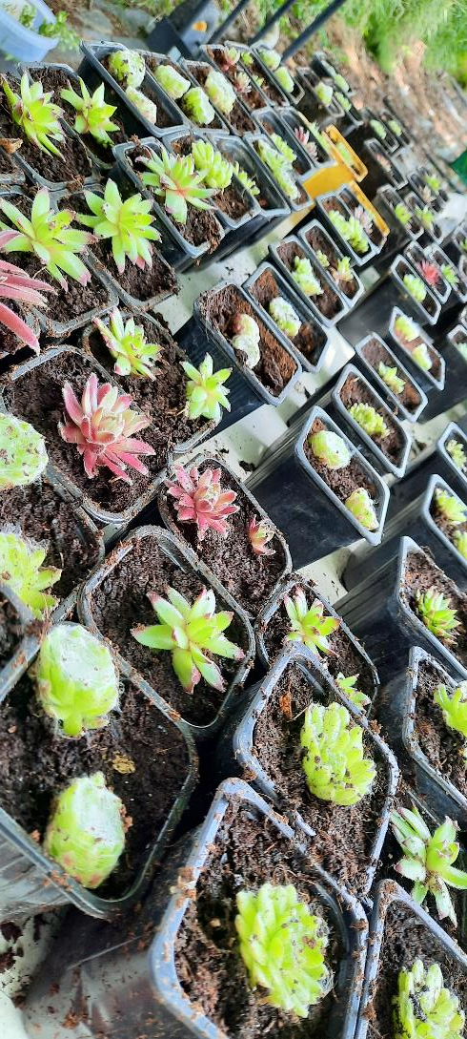
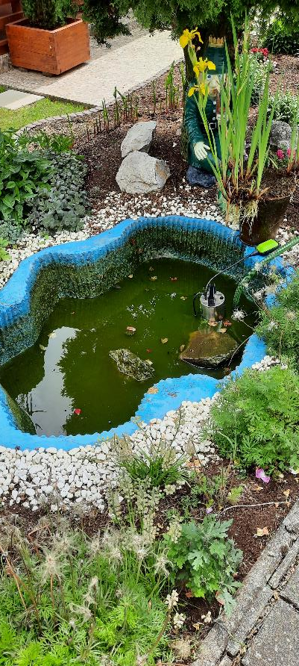
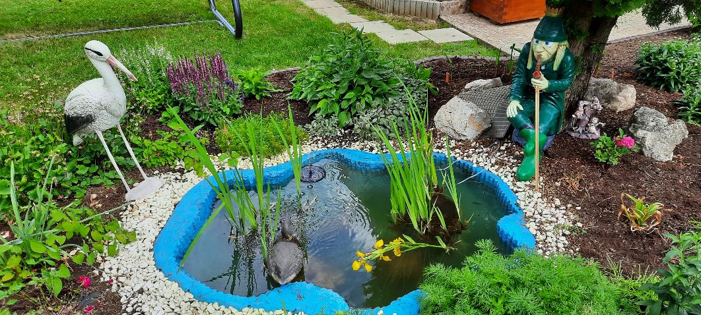
10.Den 14.6
Množení sukulentů
Čištění jezírka
Pletí záhonu

Slide 13
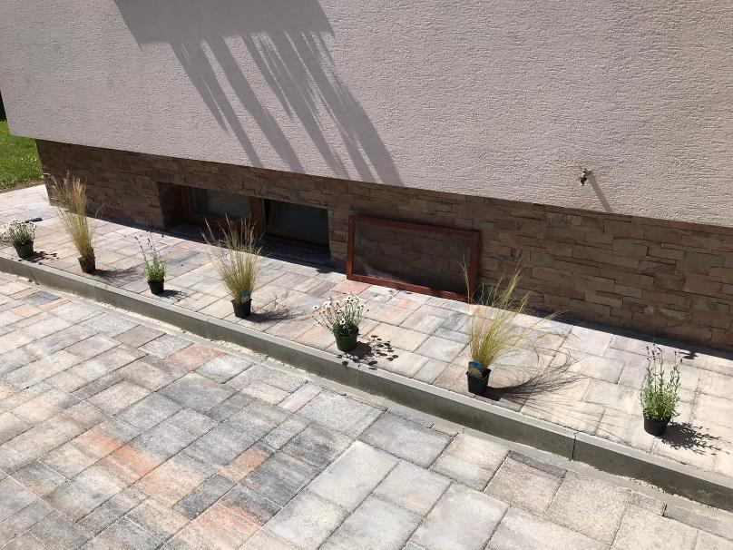
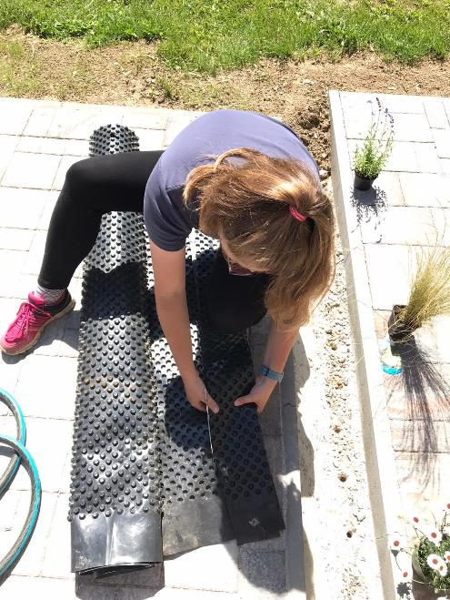
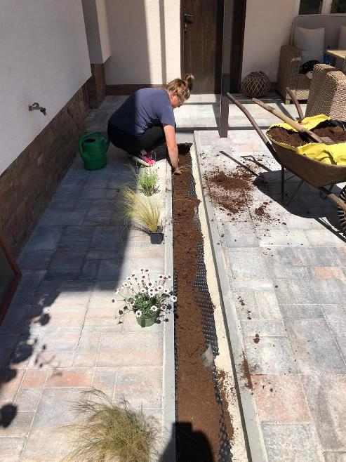
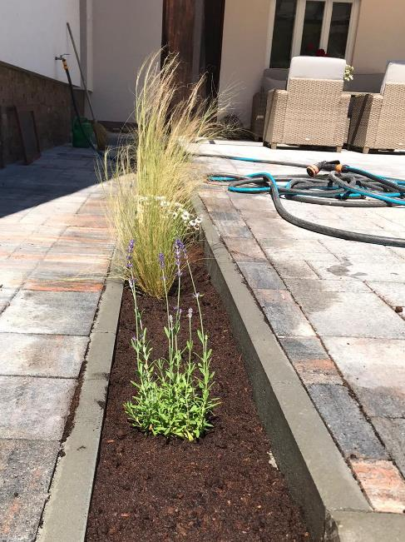
11.Den 15.6
Realizace trvalkového záhonu

Slide 14
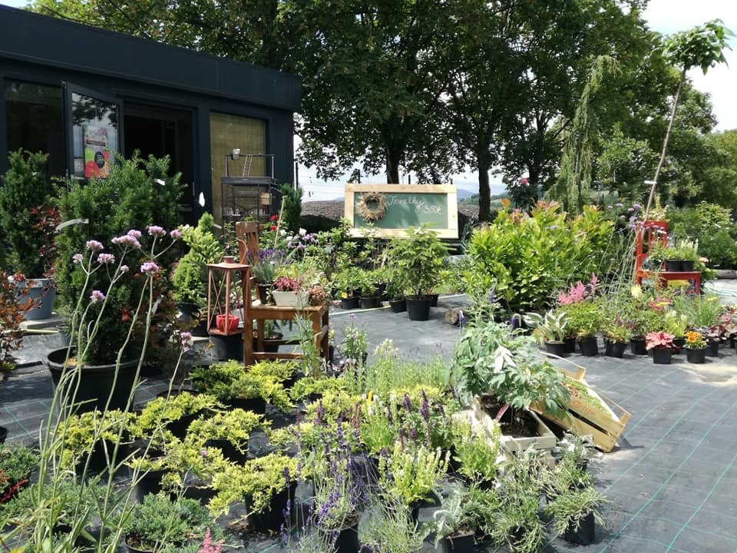
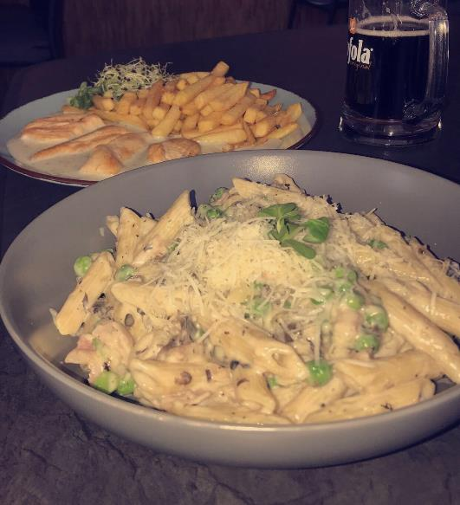
12.Den 16.6
Údržba areálu zahradnictví
Večeře

Slide 15
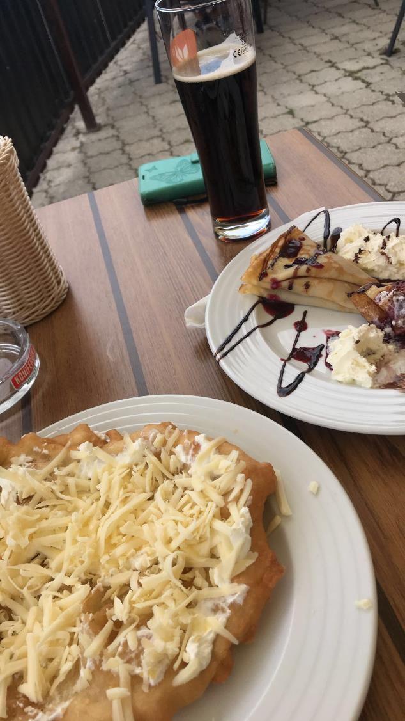
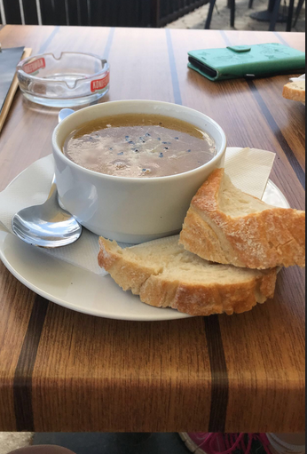
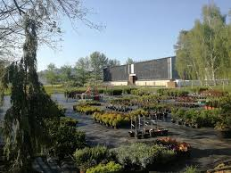
13.Den 17.6
Údržba areálu zahradnictví
Oběd

Slide 16
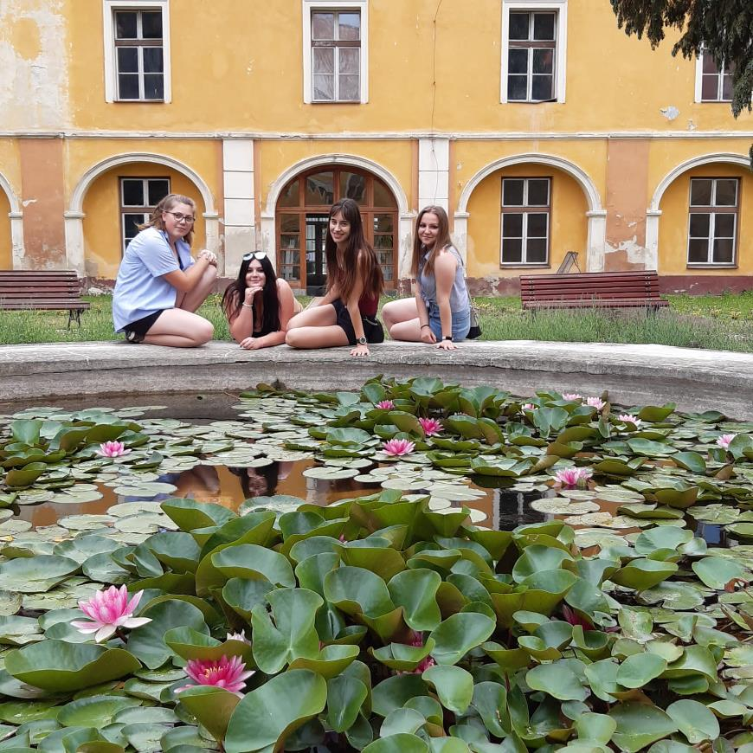
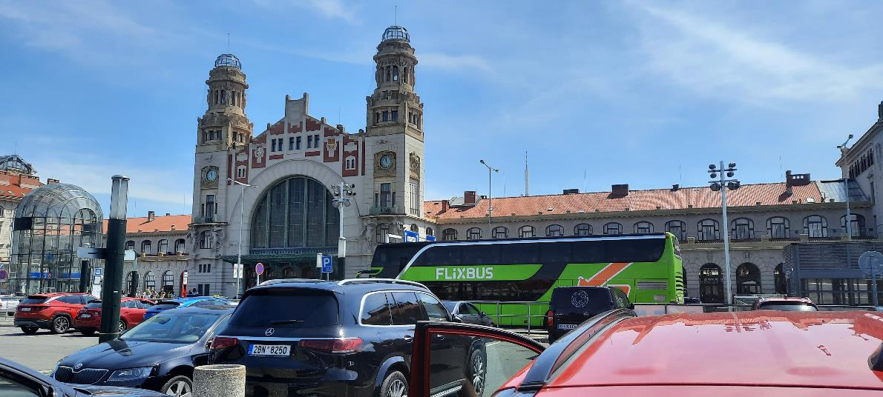
14.Den 18.6
Odjezd domů

Slide 17
Slovníček
Modřín – smrkovec
Odplevelovat – odburiňovať
Kapusta – kel
Keřík – krik
Řeřicha – žerucha
Hřbitov – cintorýn
Snídaně – raňajky
Řízek – rezeň
Červená řepa – cvikla
Kedluben – kaleráb
Meruňka- marhuľa
Sekačka - kosačka

Slide 18
vanyym.soloninkova13@seznam.cz

